Slide 1
Итоговый проект по Технологии разработки программных приложений
Выполнили студенты группы ИКБО-07-20
Потемкин Александр,
Кряжевских Владислав,
Слюсарчук Александр.

Slide 2




Мобильное приложение “Turbo Weather”
Создание идей
Создание дизайна
Создание презентации
Создание контейнера докер
Написание кода
Настройка общего гит репозитория
Создание идей
Создание презентации
Настройка build.gradle
Написание кода
Настройка разметки
Создание презентации
Настройка .gitignore
Написание кода
Александр
Потемкин
Владислав Кряжевских
Александр Слюсарчук

Slide 3

Цели создания приложения
Создание приложения с быстрым доступом к текущей погоде в необходимом регионе и с простым пользовательским интерфейсом

Slide 4
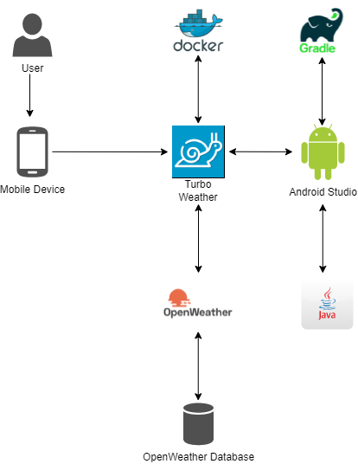
Архитектура приложения
Приложение создано в Android Studio.
Android Studio — интегрированная среда разработки (IDE) для работы с платформой Android.
Android Studio предоставляет возможность написания проекта на языке программирования Java.
Так же каждый проект созданный в Android Studio имеет настроенную систему сборки Gradle.
Приложения запаковано и собирается через Docker контейнер.
Для получения состояния погоды приложение пользуется базой данных онлайн сервиса OpenWeather.

Slide 5
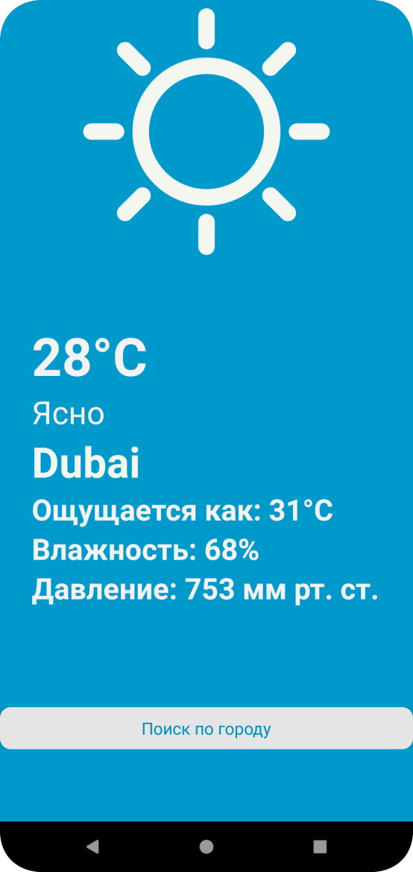
Основной функционал приложения
1) Быстрый поиск текущей погоды по местоположению пользователя
2) Быстрый поиск текущей погоды по городу введённому пользователем

Slide 6
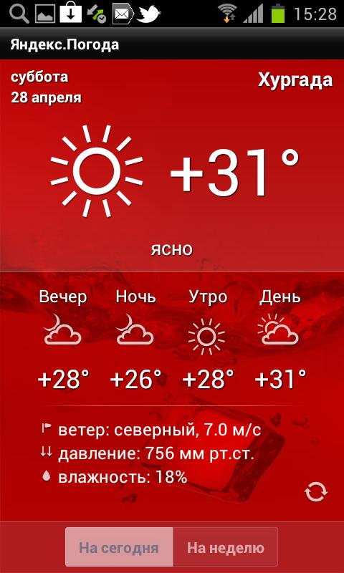
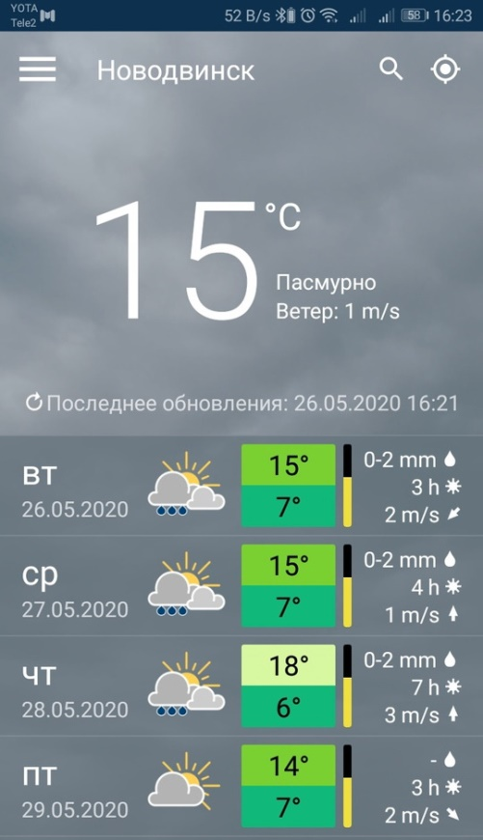
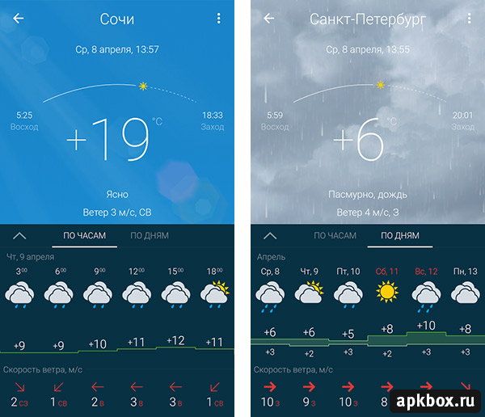
Аналоги системы
Яндекс Погода
METEOBLUE
Гисметео

Slide 7
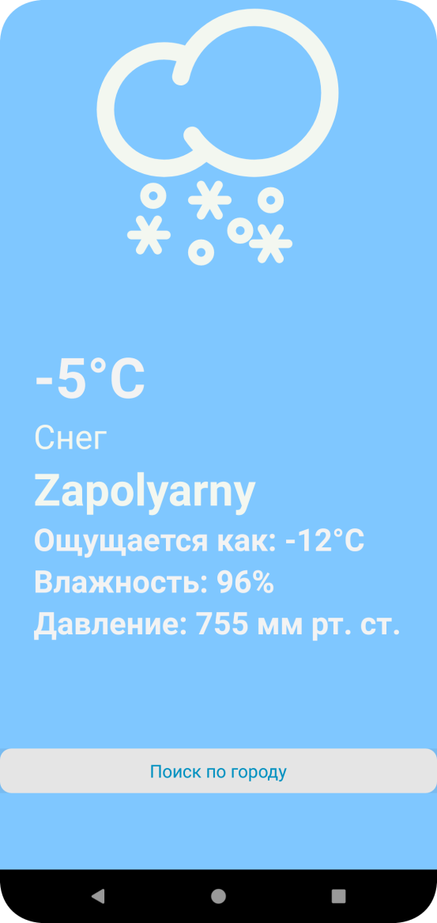
Аналоги системы
Почему наше приложение лучше?
Turbo Weather имеет быстрый доступ к текущей погоде в необходимом регионе и простой пользовательский интерфейс.
Turbo Weather идеален в ситуациях когда нужно быстро узнать состояние погоды на улице без лишней информации.

Slide 8

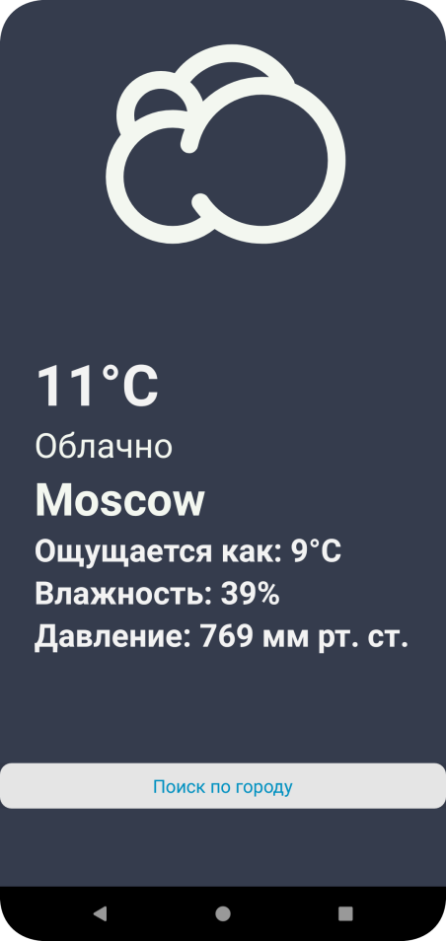
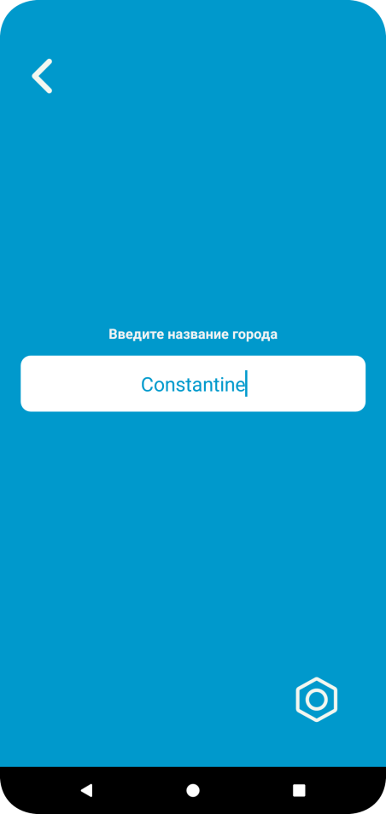
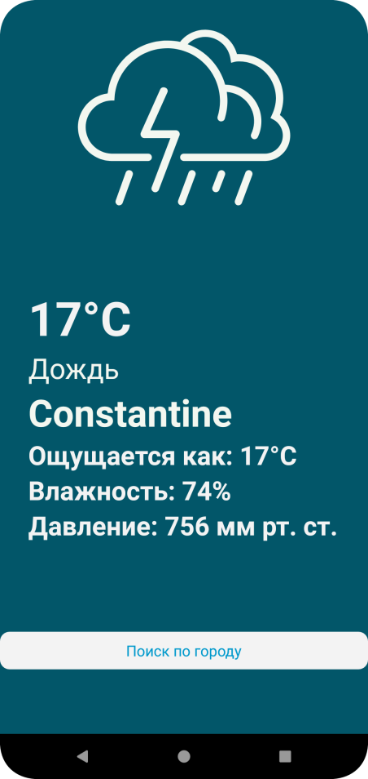
Работа приложения
Начальный экран
Экран состояния
погоды по
местоположению
Экран ввода
города
Экран состояния
погоды по
введенному городу

Slide 9
Спасибо за внимание !!!
Гит репозиторий: github.com/Onestus/Turbo-Weather

